Slide 1

คณะการบัญชีและการจัดการ
มหาวิทยาลัยมหาสารคาม
บทที่ 5
การวิเคราะห์คู่แข่งและตำแหน่งทางการตลาด
0903521 การวางแผนธุรกิจและพัฒนาธุรกิจสำหรับผู้ประกอบการ
อาจารย์ ดร.วราวุฒิ นาคบุญนำ

Slide 2
จบบทนี้ นิสิตระบุคู่แข่ง หาตำแหน่งที่ธุรกิจยืนได้ และเขียนส่วนวิเคราะห์คู่แข่งในแผนได้
จำแนกคู่แข่งทางตรง คู่แข่งทางอ้อม และผู้ที่อาจเข้ามาแข่งได้
ระบุวิธีเก็บข้อมูลคู่แข่งที่เหมาะสมและอยู่ในขอบเขตจรรยาบรรณได้
เปรียบเทียบคู่แข่งด้วยตารางถ่วงน้ำหนักจากมุมมองของลูกค้าได้
ใช้กรอบแรงกดดันห้าประการอธิบายความน่าสนใจของอุตสาหกรรมได้
ใช้ SWOT จัดหมวดหลักฐาน และจับคู่ปัจจัยเป็นทางเลือกกลยุทธ์ด้วยตาราง TOWS ได้
จัดทำแผนผังตำแหน่งทางการตลาด และระบุตำแหน่งที่ธุรกิจของกลุ่มจะยืนได้
อธิบายว่าคู่แข่งและแรงกดดันในอุตสาหกรรมเปลี่ยนไปอย่างไรตามระยะของเส้นทางสู่เป้าหมาย
เขียนส่วนการวิเคราะห์คู่แข่งในแผนธุรกิจ (ใบงานที่ 4 ส่วนที่ 2) ได้
0903521 บทที่ 5 การวิเคราะห์คู่แข่งและตำแหน่งทางการตลาด
2

Slide 3
ตลาดใหญ่ไม่ได้แปลว่าได้ส่วนแบ่ง ลูกค้าทุกคนกำลังซื้อจากใครสักคนอยู่แล้ว
บทที่ 4 ตอบว่าตลาดใหญ่เพียงใด บทนี้ตอบว่าลูกค้าจะเปลี่ยนมาซื้อจากเราเพราะอะไร และคู่แข่งจะตอบโต้อย่างไร
แผนที่ตอบว่า "ไม่มีคู่แข่ง" เสียความน่าเชื่อถือทันที (ข้อผิดพลาดที่ 3 ในตารางที่ 1.8)
ลำดับของบท: ระบุคู่แข่ง เก็บข้อมูลอย่างมีจรรยาบรรณ เปรียบเทียบจากมุมลูกค้า แรงกดดันห้าประการ SWOT TOWS และแผนผังตำแหน่ง
ท้ายบทดูว่าเมื่อร้านหมูปิ้งเดินไปสู่เป้าหมายวันละ 3 ล้านบาท คู่แข่งเปลี่ยนไปอย่างไร
เนื้อหาบทนี้เป็นใบงานที่ 4 ส่วนที่ 2 และเป็นฐานของการกำหนดกลยุทธ์ในบทที่ 6
0903521 บทที่ 5 การวิเคราะห์คู่แข่งและตำแหน่งทางการตลาด
3

Slide 4
คู่แข่งที่แท้จริงคือทุกทางเลือกที่ลูกค้าใช้ทำงานเดียวกัน ไม่ใช่แค่ร้านแบบเดียวกัน
ตารางที่ 5.1 คู่แข่งสามกลุ่มและคำถามที่ใช้ระบุ
กลุ่มคู่แข่ง | นิยาม | คำถามที่ใช้ระบุ | ตัวอย่างจากกรณีศึกษา
คู่แข่งทางตรง | ขายสิ่งเดียวกันให้ลูกค้ากลุ่มเดียวกัน | ถ้าร้านเราปิด ลูกค้าจะไปซื้อหมูปิ้งที่ไหน | หมูปิ้งรถเข็น ก. หมูปิ้งร้านป้า ข.
คู่แข่งทางอ้อม | ขายสิ่งที่ต่างกัน แต่ตอบงานเดียวกัน | ลูกค้าใช้วิธีใดอีกเพื่อให้ได้อาหารเช้าที่สะดวก | ร้านสะดวกซื้อ ร้านข้าวมันไก่ โรงอาหารโรงเรียน
ผู้ที่อาจเข้ามาแข่ง | ยังไม่อยู่ในตลาด แต่เข้ามาได้ | ถ้าร้านเราขายดี ใครจะเปิดร้านแบบเดียวกันได้ง่าย | ผู้ค้าหาบเร่รายใหม่ แอปพลิเคชันส่งอาหารที่ขยายบริการอาหารเช้า
คู่แข่งทางตรงมีเพียงสองร้าน แต่คู่แข่งที่ใกล้ที่สุดในสายตาลูกค้ากลับเป็นร้านสะดวกซื้อ (กรณีศึกษาสมมติ)
0903521 บทที่ 5 การวิเคราะห์คู่แข่งและตำแหน่งทางการตลาด
4

Slide 5
ใช้ข้อมูลที่ลูกค้าทั่วไปเห็น ซื้อ หรืออ่านได้ ห้ามหลอกลวง แอบอ้าง หรือละเมิดความลับ
ตารางที่ 5.2 วิธีเก็บข้อมูลคู่แข่งและขอบเขตจรรยาบรรณ
วิธี | สิ่งที่ได้ | ขอบเขตที่ห้ามข้าม
สังเกตหน้าร้าน | ราคา เมนู ความยาวคิว จำนวนลูกค้าต่อช่วงเวลา | ไม่ถ่ายภาพลูกค้าหรือพนักงานโดยไม่ได้รับอนุญาต
ซื้อเพื่อทดลอง | รสชาติ ขนาด ความเร็วในการบริการ บรรจุภัณฑ์ | ซื้อในฐานะลูกค้าทั่วไป ไม่แอบอ้างเป็นผู้ตรวจหรือเจ้าหน้าที่
รีวิวและสื่อสังคมออนไลน์ | สิ่งที่ลูกค้าชมและบ่น โปรโมชัน | รายงานเป็นภาพรวม ไม่นำข้อมูลส่วนตัวของผู้รีวิวมาเปิดเผย
ถามลูกค้าระหว่างสัมภาษณ์ | เหตุผลที่ลูกค้าเลือกหรือเลิกใช้คู่แข่ง | ถามเรื่องประสบการณ์ของลูกค้า ไม่ขอข้อมูลภายในของคู่แข่ง
DBD DataWarehouse+ | รายได้และงบการเงินของคู่แข่งที่จดทะเบียนนิติบุคคล | ใช้ข้อมูลตามที่เผยแพร่ ไม่ตีความเกินข้อมูล
รายงานอุตสาหกรรม ข่าว | ขนาดและแนวโน้มของคู่แข่งรายใหญ่ | ตรวจด้วยเกณฑ์ CRAAP (ตารางที่ 4.9)
ซื้อเพื่อทดลองซ้ำอย่างน้อยสามครั้งต่อร้านในวันต่างกัน เวลาเดียวกัน รายการเดียวกัน และบันทึกทันทีหลังซื้อ
0903521 บทที่ 5 การวิเคราะห์คู่แข่งและตำแหน่งทางการตลาด
5

Slide 6
เกณฑ์เปรียบเทียบต้องมาจากสิ่งที่ลูกค้าใช้ตัดสินใจ ไม่ใช่สิ่งที่ธุรกิจภูมิใจ
ตารางเปรียบเทียบคู่แข่ง (competitor matrix): คู่แข่งเป็นแถว เกณฑ์เป็นคอลัมน์ ดึงเกณฑ์จากความเจ็บปวดและผลที่อยากได้ใน VPC
ถ้าใช้เกณฑ์ที่ลูกค้าไม่สนใจ ตารางจะออกมาว่าเราดีที่สุดเสมอ แต่ลูกค้าก็ยังไม่มาซื้อ
น้ำหนัก คือจำนวนผู้ให้ข้อมูลที่พูดถึงเกณฑ์นั้น คะแนน 1 ถึง 5 มาจากการสังเกตหรือการซื้อทดลอง
คูณคะแนนกับน้ำหนัก รวม แล้วหารด้วยผลรวมน้ำหนัก ได้คะแนนถ่วงน้ำหนักในช่วง 1 ถึง 5
คะแนนเป็นการให้ค่าของทีม มีอคติเข้าข้างตนเองได้ง่าย ควรให้คนนอกทีมหรือลูกค้าช่วยให้คะแนนเทียบ
0903521 บทที่ 5 การวิเคราะห์คู่แข่งและตำแหน่งทางการตลาด
6

Slide 7
คู่แข่งที่ใกล้ที่สุดคือร้านสะดวกซื้อ ร้านชนะชัดเพียงเกณฑ์เดียวคือสั่งกลุ่มได้ครบ
ตารางที่ 5.4 ตารางเปรียบเทียบคู่แข่งถ่วงน้ำหนัก ลูกค้ากลุ่มคนทำงาน (กรณีศึกษาสมมติ)
คู่แข่ง | ได้เร็ว (น้ำหนัก 5) | สั่งกลุ่มได้ครบ (4) | คะแนนถ่วงน้ำหนัก
หมูปิ้งอาจารย์ตั้ม | 4 | 4 | 4.06
หมูปิ้งรถเข็น ก. | 3 | 1 | 2.50
หมูปิ้งร้านป้า ข. | 2 | 1 | 2.19
ร้านข้าวมันไก่ | 2 | 2 | 2.75
ร้านสะดวกซื้อ | 5 | 2 | 4.13
ตารางเต็มมีเกณฑ์รสคงที่ (3) สะอาด (2) ราคา (2) ผลรวมน้ำหนัก 16 ความต่าง 0.07 คะแนนน้อยเกินกว่าจะสรุปว่าใครดีกว่า
0903521 บทที่ 5 การวิเคราะห์คู่แข่งและตำแหน่งทางการตลาด
7

Slide 8
คู่แข่งไม่อยู่นิ่ง จึงต้องคาดการณ์การตอบโต้และเตรียมแผนรับมือไว้ก่อน
ตารางที่ 5.5 บัตรข้อมูลคู่แข่งและการคาดการณ์การตอบโต้ (กรณีศึกษาสมมติ)
หัวข้อ | ร้านสะดวกซื้อ | หมูปิ้งร้านป้า ข.
จุดแข็งในสายตาลูกค้า | เร็ว สะอาด ราคาต่ำ ชำระด้วย QR | ราคาต่ำที่สุดในกลุ่มหมูปิ้ง ลูกค้าประจำนาน
จุดอ่อนในสายตาลูกค้า | ไม่มีอาหารร้อนปิ้งสด สั่งเป็นชุดสำหรับสำนักงานไม่สะดวก | คิวยาว ไม่รับสั่งล่วงหน้า ไม้เล็ก
น่าจะตอบโต้อย่างไรเมื่อร้านเราขยาย | ไม่น่าตอบโต้เฉพาะจุด เพราะร้านเราเล็กเกินกว่าจะกระทบ | อาจลดราคาหรือเพิ่มขนาดไม้ที่โรงเรียนเดิม
แผนรับมือของเรา | เน้นสิ่งที่ร้านสะดวกซื้อทำได้ไม่ดี คือชุดสั่งกลุ่มและอาหารร้อน | ไม่ลดราคาตาม เน้นลูกค้าสำนักงานซึ่งร้านป้า ข. ไม่ได้ให้บริการ
การคาดการณ์การตอบโต้เป็นข้อสมมติของทีม ไม่ใช่ข้อเท็จจริง ต้องติดตามการตอบโต้จริงหลังเปิดสาขา
0903521 บทที่ 5 การวิเคราะห์คู่แข่งและตำแหน่งทางการตลาด
8

Slide 9
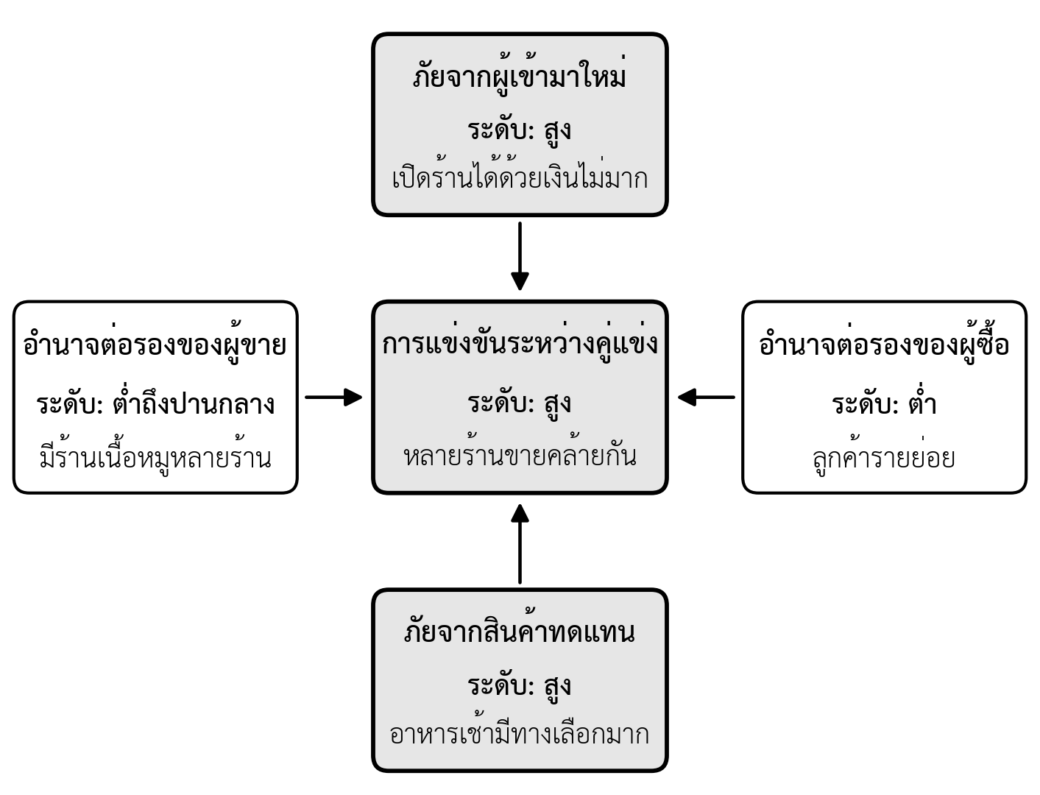
ร้านหมูปิ้งหน้าโรงเรียนอยู่ในอุตสาหกรรมที่แรงกดดันสูงเกือบทุกด้าน
ภาพที่ 5.1 แรงกดดันห้าประการของร้านหมูปิ้งหน้าโรงเรียน ระยะที่ 1 (กรณีศึกษาสมมติ)
0903521 บทที่ 5 การวิเคราะห์คู่แข่งและตำแหน่งทางการตลาด
9

Slide 10
แรงกดดันสูงไม่ได้แปลว่าไม่ควรทำ แต่ธุรกิจต้องมีสิ่งที่คู่แข่งเลียนแบบได้ยาก
Porter (2008): ความสามารถทำกำไรระยะยาวของอุตสาหกรรมถูกกำหนดโดยแรงห้าประการ แรงใดสูง กำไรยิ่งถูกบีบ
ห้าแรง: ผู้เข้ามาใหม่ ผู้ขายปัจจัยการผลิต ผู้ซื้อ สินค้าทดแทน และการแข่งขันระหว่างคู่แข่งในปัจจุบัน
ร้านหมูปิ้ง: ใครก็เปิดได้ด้วยเงินไม่มาก ลูกค้ามีทางเลือกอาหารเช้ามาก และมีร้านคล้ายกันหลายร้าน
สิ่งที่เลียนแบบยากในกรณีศึกษา: สูตรหมักที่ให้รสคงที่ และฐานลูกค้าสำนักงานที่สั่งผ่าน LINE ซึ่งต้องใช้เวลาสร้าง
คำถามประเมิน เช่น ถ้าเห็นว่าเราขายดี คนอื่นเปิดแข่งได้ภายในกี่วัน (ตารางที่ 5.6)
0903521 บทที่ 5 การวิเคราะห์คู่แข่งและตำแหน่งทางการตลาด
10

Slide 11
SWOT ทุกรายการต้องมีหลักฐาน และจุดแข็งต้องดีกว่าคู่แข่งในสายตาลูกค้า
ตารางที่ 5.8 SWOT ของหมูปิ้งอาจารย์ตั้ม ระยะที่ 1 (กรณีศึกษาสมมติ)
จุดแข็ง (S): ภายใน
จุดอ่อน (W): ภายใน
สั่งกลุ่มได้ครบผ่าน LINE (4 ต่อ 2) และรสคงที่จากสูตรหมักเฉพาะ
พึ่งเจ้าของคนเดียวในการหมัก และราคาสูงกว่าร้านสะดวกซื้อกับร้านป้า ข.
โอกาส (O): ภายนอก
ภัยคุกคาม (T): ภายนอก
คนทำงานซื้อให้ทั้งสำนักงาน (5 ใน 6 ราย) โรงเรียนอื่นยังไม่มีร้านรับสั่งกลุ่ม (ข้อสมมติ)
ร้านสะดวกซื้อเร็วกว่าและถูกกว่า ราคาเนื้อหมูขึ้นลงตามฤดูกาล
ข้อผิดพลาดที่พบบ่อย: สลับภายในกับภายนอก ไม่มีหลักฐาน ไม่เทียบกับคู่แข่ง กว้างเกินไป ทำแล้วไม่ใช้ (ตารางที่ 5.7)
0903521 บทที่ 5 การวิเคราะห์คู่แข่งและตำแหน่งทางการตลาด
11

Slide 12
TOWS แปลง SWOT เป็นทางเลือกกลยุทธ์สี่แบบ เพื่อนำไปเลือกในบทที่ 6
ตารางที่ 5.9 ตาราง TOWS ของหมูปิ้งอาจารย์ตั้ม ระยะที่ 1 (กรณีศึกษาสมมติ)
 | โอกาส (O) | ภัยคุกคาม (T)
จุดแข็ง (S) | SO: ใช้ระบบสั่งกลุ่มผ่าน LINE เปิดบริการ "ชุดอาหารเช้าสำนักงาน" รอบโรงเรียนใหม่ทั้งสองแห่ง | ST: ไม่แข่งราคากับร้านสะดวกซื้อ เน้นสั่งกลุ่มและรสคงที่ ซึ่งร้านสะดวกซื้อทำได้ไม่ดี
จุดอ่อน (W) | WO: เขียนขั้นตอนมาตรฐานการหมักและอบรมพนักงาน ก่อนเปิดสาขาใหม่ | WT: ใช้ครัวกลางซื้อหมูปริมาณมากเพื่อลดความผันผวนของต้นทุน และกำหนดราคาตามปริมาณให้ออเดอร์กลุ่ม
ทางเลือก WO ตรงกับด่านตรวจระหว่างระยะที่ 1 และ 2: รสชาติต้องเท่ากันทุกสาขา ถ้ายังพึ่งเจ้าของคนเดียวจะผ่านไม่ได้
0903521 บทที่ 5 การวิเคราะห์คู่แข่งและตำแหน่งทางการตลาด
12

Slide 13
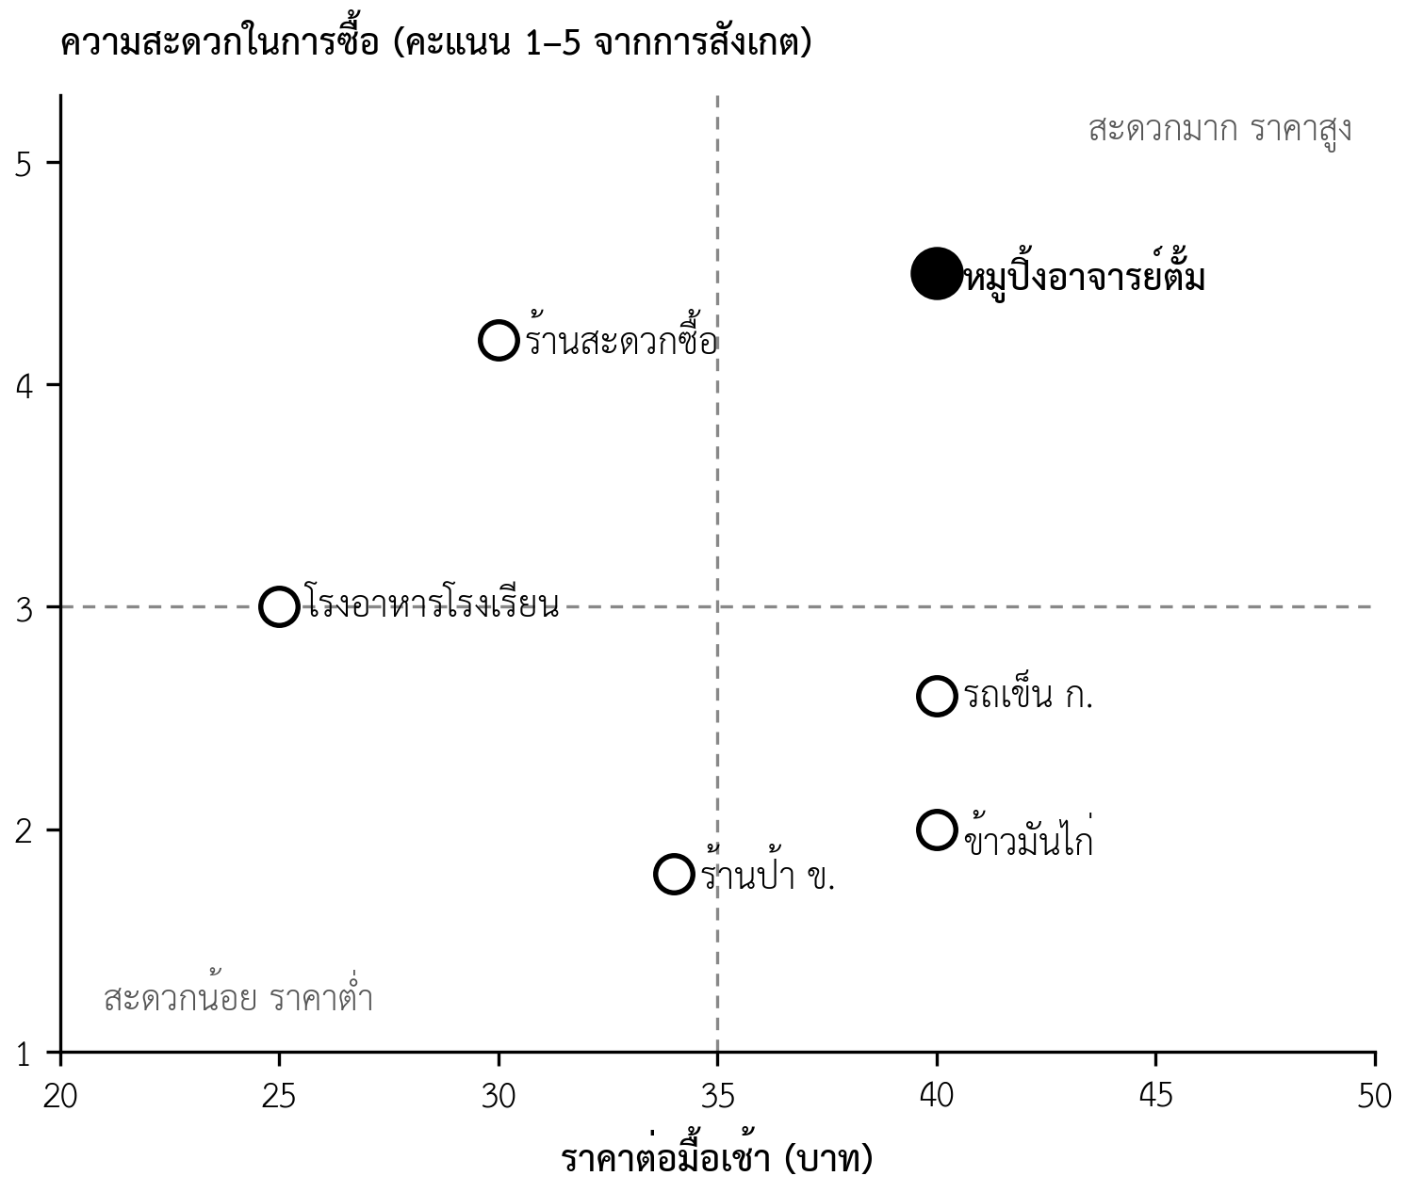
ร้านสะดวกซื้ออยู่ในตำแหน่งที่แข็งแรง ร้านอาจารย์ตั้มแยกตัวได้ด้วยการสั่งล่วงหน้า
ภาพที่ 5.2 แผนผังตำแหน่งทางการตลาดของอาหารเช้าบริเวณโรงเรียน (กรณีศึกษาสมมติ)
0903521 บทที่ 5 การวิเคราะห์คู่แข่งและตำแหน่งทางการตลาด
13

Slide 14
แกนต้องเป็นเกณฑ์ที่ลูกค้าใช้จริง และพื้นที่ว่างบนแผนผังเป็นเพียงข้อสมมติ
การวางตำแหน่ง (positioning) เกิดขึ้นในใจของลูกค้า ไม่ใช่ที่ตัวสินค้า (Ries และ Trout, 1981)
เลือกแกนจากน้ำหนักในตารางเปรียบเทียบ และสองแกนไม่ควรวัดสิ่งเดียวกัน เช่น ราคากับความคุ้มค่า
พื้นที่ว่าง เช่น ราคาต่ำกว่า 30 บาทแต่สะดวกมาก อาจว่างเพราะไม่มีใครทำกำไรได้ หรือเพราะลูกค้าไม่ต้องการ
ลองหลายคู่แกน และรายงานคู่ที่ร้านเราไม่ได้เด่นด้วย ไม่เลือกแกนเพื่อให้ตัวเองอยู่มุมขวาบนเสมอ (ตารางที่ 5.10)
ตำแหน่งว่างต้องทดสอบตามบทที่ 3 ก่อนนำไปเป็นกลยุทธ์
0903521 บทที่ 5 การวิเคราะห์คู่แข่งและตำแหน่งทางการตลาด
14

Slide 15
ข้อความระบุตำแหน่งหนึ่งประโยค กำกับการตัดสินใจด้านการตลาดในบทที่ 7 ทุกเรื่อง
ตารางที่ 5.11 รูปแบบและตัวอย่างข้อความระบุตำแหน่ง
ส่วน | รูปแบบ | ตัวอย่างหมูปิ้งอาจารย์ตั้ม
ลูกค้าเป้าหมาย | สำหรับ [ลูกค้ากลุ่มใด] | สำหรับคนทำงานที่ซื้ออาหารเช้าให้ทั้งสำนักงาน
ความต้องการ | ที่ต้องการ [งานหรือผลที่อยากได้] | ที่ต้องการได้อาหารเช้าครบทุกคนโดยไม่ต้องต่อคิว
สิ่งที่เสนอ | [ชื่อธุรกิจ] คือ [ประเภทสินค้า] | หมูปิ้งอาจารย์ตั้มคือชุดอาหารเช้าสั่งล่วงหน้า
ความต่าง | ที่ [ต่างอย่างไร] ไม่เหมือน [ทางเลือกหลัก] | ที่สั่งทาง LINE ครั้งเดียวได้ครบพร้อมชื่อแต่ละคน ไม่เหมือนร้านสะดวกซื้อที่ต้องเลือกทีละชิ้น
0903521 บทที่ 5 การวิเคราะห์คู่แข่งและตำแหน่งทางการตลาด
15

Slide 16
ยิ่งเดินใกล้เป้าวันละ 3 ล้านบาท คู่แข่งยิ่งเปลี่ยน และผู้ซื้อยิ่งมีอำนาจต่อรองสูง
ตารางที่ 5.12 คู่แข่งและแรงกดดันที่เปลี่ยนไปตามระยะ (กรณีศึกษาสมมติ)
ประเด็น | ระยะที่ 1: 3 สาขา | ระยะที่ 2: แฟรนไชส์ | ระยะที่ 3: สินค้าแช่แข็งทั่วประเทศ
แข่งเพื่อให้ได้อะไร | ลูกค้าที่ซื้อมื้อเช้า | ผู้ซื้อแฟรนไชส์ | พื้นที่วางสินค้าในร้านค้าปลีกและครอบครัวที่ซื้อ
คู่แข่งหลัก | ร้านหมูปิ้งรายย่อย ร้านสะดวกซื้อ | แฟรนไชส์อาหารและเครื่องดื่มรายอื่น | ผู้ผลิตอาหารแช่แข็งรายใหญ่ สินค้าแบรนด์ของร้านค้าปลีก
ภัยจากผู้เข้ามาใหม่ | สูง เปิดร้านได้ง่าย | ปานกลาง ต้องมีแบรนด์และระบบ | ต่ำกว่า ต้องมีโรงงานและมาตรฐานการผลิต
อำนาจต่อรองของผู้ซื้อ | ต่ำ ลูกค้ารายย่อย | ปานกลาง ผู้ซื้อแฟรนไชส์เลือกได้หลายแบรนด์ | สูง ร้านค้าปลีกรายใหญ่กำหนดเงื่อนไขการวางสินค้า
สิ่งที่ต้องชนะ | รสคงที่และสั่งกลุ่มได้ | ร้านแฟรนไชส์มีกำไรจริง | ต้นทุนต่อหน่วยต่ำและแบรนด์ที่ครอบครัวรู้จัก
ระยะที่ 3 ร้านค้าปลีกรายใหญ่คุมชั้นวาง ผู้ผลิตรายเล็กมักต้องยอมเงื่อนไขที่บีบกำไร
0903521 บทที่ 5 การวิเคราะห์คู่แข่งและตำแหน่งทางการตลาด
16

Slide 17
คุณตั้มพบว่าคู่แข่งที่ใกล้ที่สุดไม่ได้ขายหมูปิ้ง จึงเปลี่ยนตำแหน่งของร้าน
กรณีศึกษาเดินเรื่อง: หมูปิ้งอาจารย์ตั้มเจอคู่แข่งที่ไม่คาดคิด (กรณีศึกษาสมมติ)
เดิมคิดว่าคู่แข่งคือรถเข็นและร้านป้าที่อยู่ใกล้กัน ตารางยืนยันว่าร้านดีกว่าร้านหมูปิ้งด้วยกันจริง
แต่ร้านสะดวกซื้อที่ไม่เคยนับเป็นคู่แข่งได้คะแนนสูงพอ ๆ กัน เพราะเร็วกว่าและราคาถูกกว่า
ไม่ลดราคาหรือเร่งความเร็วตาม ตำแหน่งเปลี่ยนจาก "หมูปิ้งอร่อย สะอาด" เป็น "ชุดอาหารเช้าสั่งล่วงหน้าสำหรับสำนักงาน"
ระยะที่ 3 จุดแข็งเรื่องสั่งกลุ่มจะไม่ช่วย ต้องหาความได้เปรียบใหม่ก่อนด่านตรวจระหว่างระยะที่ 2 และ 3
คำถามชวนคิด
ถ้าร้านสะดวกซื้อเริ่มรับสั่งอาหารเช้าเป็นชุดสำหรับสำนักงาน ข้อความระบุตำแหน่งของคุณตั้มจะยังใช้ได้หรือไม่ และคุณตั้มควรเตรียมรับมืออย่างไร
0903521 บทที่ 5 การวิเคราะห์คู่แข่งและตำแหน่งทางการตลาด
17

Slide 18
คู่แข่งที่น่ากลัวที่สุดอาจไม่ใช่ธุรกิจแบบเดียวกับเรา และเปลี่ยนทั้งชุดเมื่อธุรกิจโตขึ้น
ระบุคู่แข่งครบสามกลุ่ม เก็บข้อมูลอย่างชอบธรรม และเขียนถึงคู่แข่งตามสิ่งที่สังเกตได้จริง
เปรียบเทียบด้วยเกณฑ์และน้ำหนักจากลูกค้า แล้วอ่านผลให้ได้ข้อสรุปว่าจะชนะด้วยอะไร
แรงกดดันห้าประการบอกความน่าสนใจของอุตสาหกรรม SWOT จากหลักฐานแปลงเป็นทางเลือกด้วย TOWS
ทุกส่วนต้องตอบ: ลูกค้าจะเลือกเราเพราะอะไร และเหตุผลนั้นคู่แข่งเลียนแบบได้ยากเพียงใด
TOWS ไปบทที่ 6 ข้อความระบุตำแหน่งไปบทที่ 7 ภัยคุกคามไปการวิเคราะห์ความเสี่ยงในบทที่ 11
0903521 บทที่ 5 การวิเคราะห์คู่แข่งและตำแหน่งทางการตลาด
18

Slide 19
ใบงานที่ 4 ส่วนที่ 2 ตอบให้ได้ว่าลูกค้าจะเลือกเราแทนทางเลือกอื่นเพราะอะไร
ใบงานที่ 4 ส่วนที่ 2 คู่แข่งและตำแหน่งทางการตลาด
ส่งพร้อมส่วนที่ 1 (บทที่ 4) ก่อนเริ่มเรียนสัปดาห์ที่ 6
คู่แข่งสามกลุ่ม กลุ่มละอย่างน้อยสองราย พร้อมวิธีเก็บข้อมูล และแบบบันทึกการซื้อเพื่อทดลอง (แบบตารางที่ 5.2 และ 5.3)
ตารางเปรียบเทียบถ่วงน้ำหนักจากผลสัมภาษณ์ใบงานที่ 3 และให้คนนอกทีมอย่างน้อยหนึ่งคนให้คะแนนเทียบ
บัตรข้อมูลคู่แข่งหลักสองราย พร้อมการคาดการณ์การตอบโต้และแผนรับมือ (แบบตารางที่ 5.5)
แรงกดดันห้าประการพร้อมข้อสรุป "แล้วอย่างไร" SWOT ที่มีหลักฐาน และ TOWS อย่างน้อยช่องละหนึ่งทางเลือก
แผนผังตำแหน่งพร้อมเหตุผลของการเลือกแกน และข้อความระบุตำแหน่งหนึ่งประโยค
คู่แข่งหลักของระยะถัดไปในเส้นทางสู่เป้าหมายปลายทาง และสิ่งที่ต้องชนะในระยะนั้น
0903521 บทที่ 5 การวิเคราะห์คู่แข่งและตำแหน่งทางการตลาด
19

Slide 20
เอกสารอ้างอิง
Christensen, C. M., Hall, T., Dillon, K., & Duncan, D. S. (2016). Know your customers' "jobs to be done." Harvard Business Review, 94(9).
Porter, M. E. (2008). The five competitive forces that shape strategy. Harvard Business Review, 86(1), 78–93.
Ries, A., & Trout, J. (1981). Positioning: The battle for your mind. McGraw-Hill.
Weihrich, H. (1982). The TOWS matrix: A tool for situational analysis. Long Range Planning, 15(2), 54–66.
0903521 บทที่ 5 การวิเคราะห์คู่แข่งและตำแหน่งทางการตลาด
20

